Slide 1
আজকের পাঠে সবাইকে স্বাগতম

Slide 2
প
রি
চি
তি
মোহাম্মদ আবদুল গফুর মজুমদার
সহকারি শিক্ষক
গৈয়ারভাঙ্গা সরকারি প্রাথমিক বিদ্যালয়
লালমাই, কুমিল্লা।
বিষয়ঃ গণিত
শ্রেণিঃ পঞ্চম
অধ্যায়ঃ ১
পৃষ্ঠাঃ ৬
(শৃজনশীল প্রশ্ন)
সময়ঃ ৩০মিনিট

Slide 3
চলো আমরা একটি ভিডিও দেখি।
ভিডিওতে কী দেখতে পেলে?

Slide 4
পাঠের শিরোনাম
গুণ

Slide 5
শিখনফল
এই পাঠ শেষে শিক্ষার্থীরা –
১২.১.১ তিন অঙ্কবিশিষ্ট সংখ্যাকে তিন অঙ্কবিশিষ্ট সংখ্যা দ্বারা গুণ করতে পারবে।

Slide 6
গ্রামবাসীরা গ্রামের রাস্তা মেরামতের জন্য টাকা তোলার সিদ্ধান্ত নিলেন। গ্রামে ৩২৪ টি পরিবার আছে। প্রত্যেক পরিবার ২৫০ টাকা করে দিল।
১। ৩২৪ × ২৫০ এখানে গুণ্য ও গুণক কত?
২। রাস্তা মেরামতের জন্য গ্রামবাসী মোট কত টাকা দিল?
৩। সহজ পদ্ধতিতে গুণ করঃ ৯৯৯×২৫০।

Slide 7
গুণ্যঃ যে সংখাকে গুণ করা হয় তাকে গুণ্য বলে।
গুণকঃ যে সংখ্যা দিয়ে গুণ করা হয় তাকে গুণক বলে।
গুণফলঃ গুণ করে যে ফল পাওয়া যায় তাকে গুণফল বলে।

Slide 8
একক কাজ
১। ৩২৪ × ২৫০ এখানে গুণ্য ও গুণক কত?
সমাধানঃ
গুণ্য ৩২৪,
গুণক ২৫০

Slide 9
৩×২= ৬
গুণ্য
গুণক
গুণফল

Slide 10
জোড়ায় কাজ
গ্রামবাসীরা গ্রামের রাস্তা মেরামতের জন্য টাকা তোলার সিদ্ধান্ত নিলেন। গ্রামে ৩২৪ টি পরিবার আছে। প্রত্যেক পরিবার ২৫০ টাকা করে দিল।
২। রাস্তা মেরামতের জন্য গ্রামবাসী মোট কত টাকা দিল?
সমাধানঃ ১ টি পরিবার দিল ২৫০ টাকা
সুতরাং ৩২৪ টি পরিবার দিল ২৫০ × ৩২৪ টাকা।
=৮১,০০০ টাকা।

Slide 11
রাফ
৩২৪
২৫ ০
৩২৪×৫=১৬২০
৩২৪×২=৬৪৮
১
৬
২
০
৬
৪
৮
৮
১
০
০
০

Slide 12
দলীয় কাজ
গুণ্য দল
১।গুণ্য কাকে বলে?
গুণক দল
২।গুণক কাকে বলে?
গুণফল দল
২।গুণফল কাকে বলে?

Slide 13
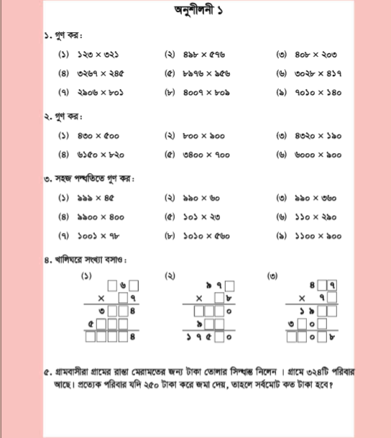
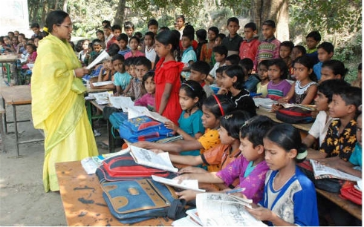
পাঠ্য বইয়ের ৬ পৃষ্ঠা খুলে দেখে দেখে নিরবে পড়।

Slide 14
৩। সহজ পদ্ধতিতে গুণ করঃ
৯৯৯×২৫০
মূল্যায়ন
=(১০০০-১)
২৫০
=(১০০০×২৫০)
(১×২৫০)
(
=২৫০০০০
২৫০
=
২
৪
৯
৭
৫
০

Slide 15
বাড়ির কাজ
একটি বাসে ৫০ টি সিট আছে। বাসটি কুমিল্লা থেকে কক্সবাজার যাবে। প্রতি সিটের ভাড়া ৯৯০ টাকা।
১। গুণফল নির্ণয়ের সুত্রটি লেখ।
২। সহজ পদ্ধতিতে গুণ করঃ ৯৯০×৫০।
৩। ৫০ টি সিটের ভাড়া কত?

Slide 16
সবাইকে অসংখ্য ধন্যবাদ।

